Slide 1
2020년도 1학기 소프트웨어공학캡스톤프로젝트
한글 문장으로 작성하는 SQL
4차 신규 진행사항
팀 디비디비딥
2020. 05. 08.

Slide 2
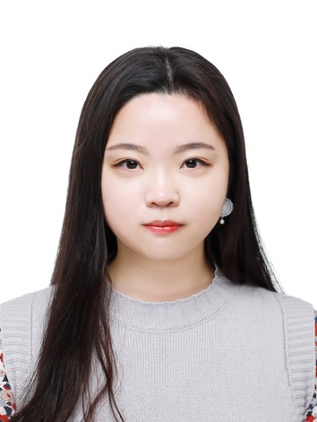
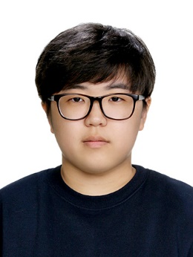
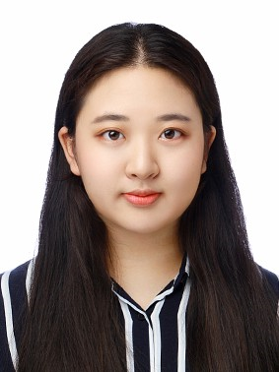
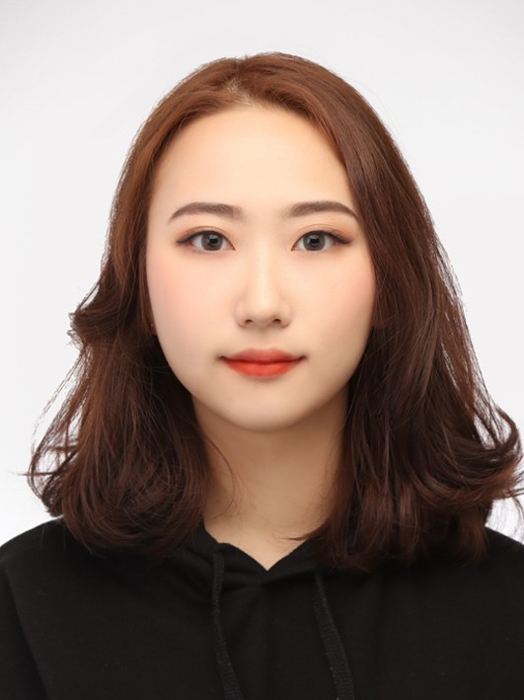
프로젝트 팀 구성원
PROJECT TEAM MEMBERS
김민지
201715570
남수진
201715575
문지현
201711368
주예나
201715591

Slide 3
프로젝트 진행 사항
PROJECT PROGRESS
Stage One
피드백 답변
Stage Two
프로젝트 백로그
Stage Four
개발 진행 사항
Stage Three
Stage Five
스프린트 백로그
소멸 차트
Stage Six
다음 할 일

Slide 4
피드백 답변
FEEDBACK ANSWER

Slide 5
프로젝트 백로그
PROJECT BACKLOG

Slide 6
스프린트 백로그
SPRINT BACKLOG

Slide 7
개발 진행 사항
DEVELOPMENT PROGRESS

Slide 8
소멸 차트
BURNDOWN CHART

Slide 9
다음 일정
NEXT SCHEDULE
프로젝트 개발 진행
제품 백로그 및 소멸 차트 작성, 스프린트 진행
매일 저녁 9시 10분 내외로 일일 스크럼 회의 진행
중간 보고서 작성
중간 산출물 및 진행상황 정리
5월 17일(일)까지 완성

Slide 10
감사합니다

